Slide 1
REPORTE DE SITUACIÓN INTERNACIONAL
SEMANA EPIDEMIOLÓGICA 34 DE 2021

Slide 2
Región OMS | Casos acumulados | Defunciones acumuladas
África | 5,542,072 | 132,606
América | 82,586,809 | 2,083,259
Mediterraneo Oriental | 14,315,366 | 261,090
Europa | 64,334,138 | 1,261,817
Asia Sudoriental | 40,829,353 | 635,291
Pacífico Occidental | 6,144,924 | 85,318
Total | 213,752,662 | 4,459,381
Al día jueves, 26 de agosto de 2021 a nivel mundial, se han reportado 213,752,662 casos confirmados (655,952 casos nuevos) y 4,459,381 defunciones (9,142 nuevas defunciones). En las últimas 24 horas se reportaron 655,952 casos y 9,142 defunciones a nivel global. La letalidad global es de 2.1%.

Slide 3
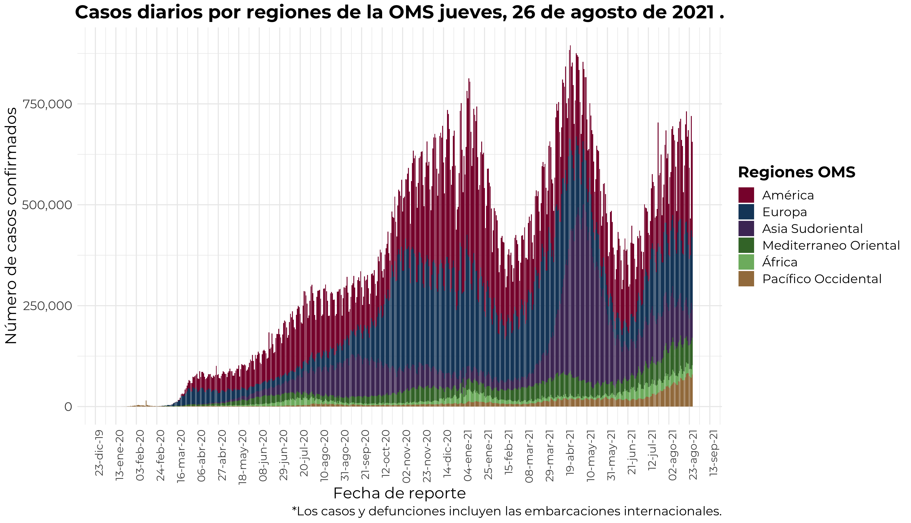

Slide 4
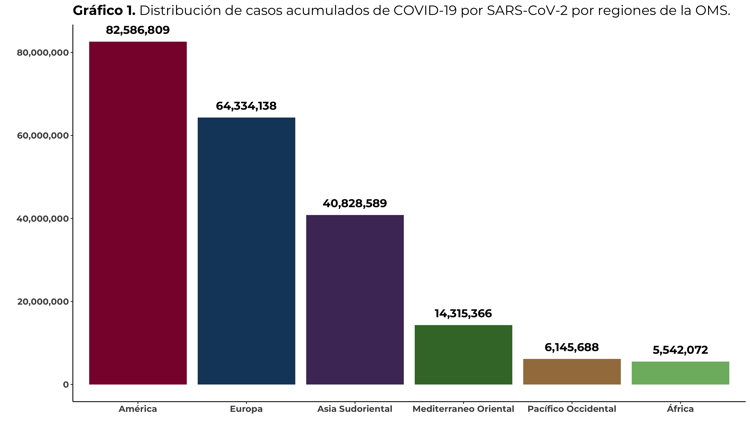

Slide 5
Región OMS | América | Europa | Pacífico Occidental | Asia Sudoriental | Mediterráneo Oriental | África
Casos en las últimas 24 h | 236,059 | 179,896 | 79,363 | 69,363 | 68,320 | 22,951
% de distribución de casos en las últimas 24 h | 36% | 27.4% | 12.1% | 10.6% | 10.4% | 3.5%
213,752,662
Total de casos confirmados a nivel mundial
9,072,403
4%
Casos confirmados en los últimos 14 días
2.1%
Tasa de letalidad global
2.1%
Tasa de letalidad global

Slide 6
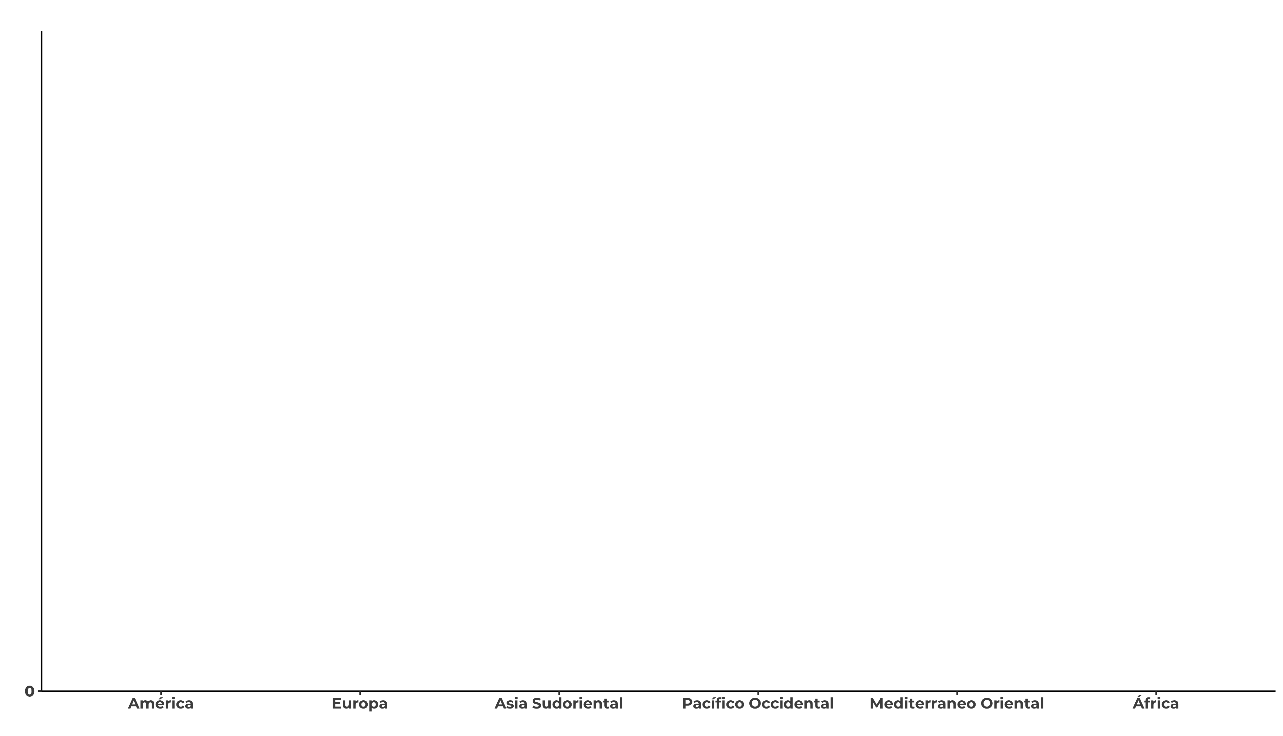

Slide 7
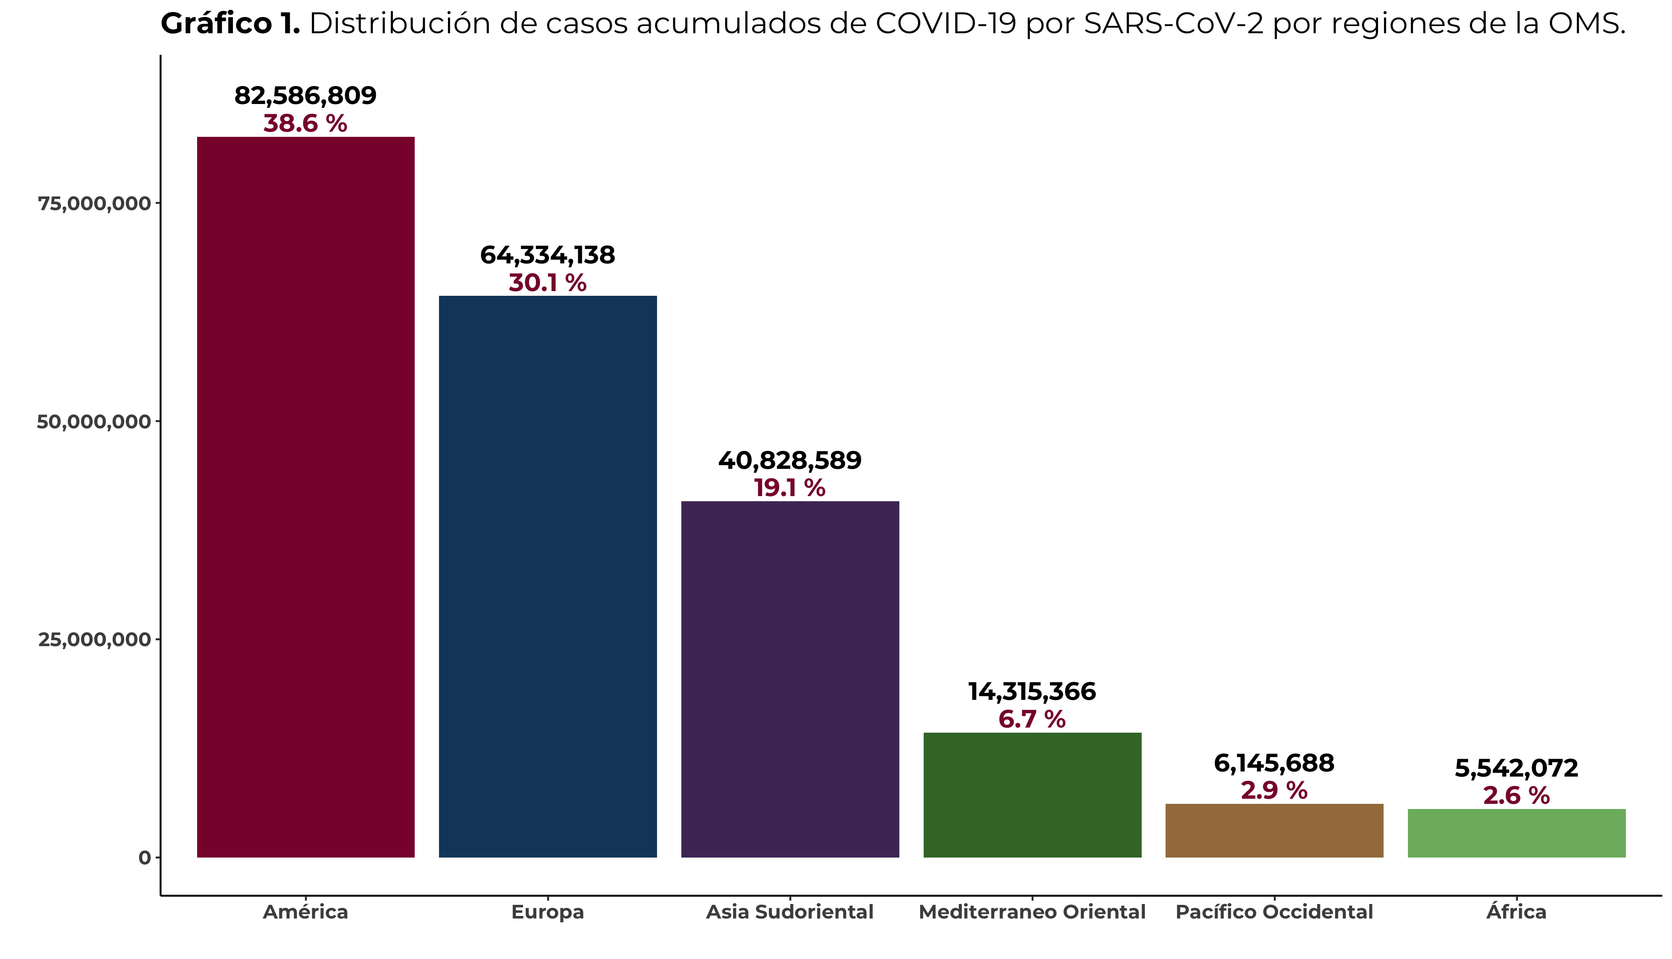

Slide 8
